Slide 1
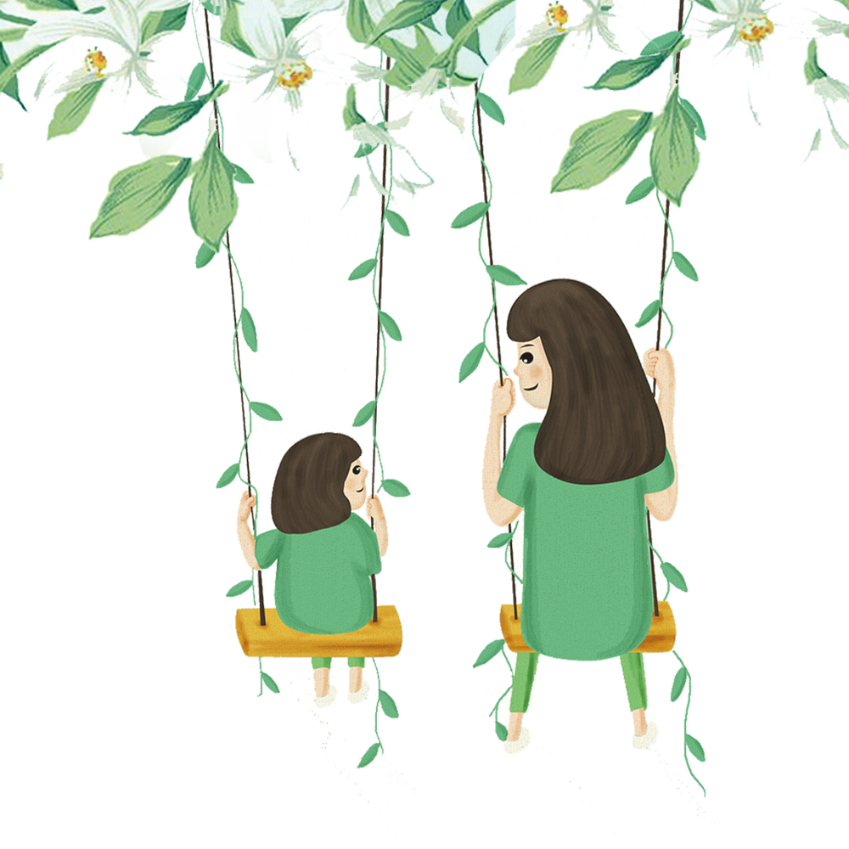
Bài 4: Tiếng cười trong thơ trào phúng
BÀI 4: NÓI VÀ NGHE TRÌNH BÀY Ý KIẾN VỀ MỘT VẤN ĐỀ XÃ HỘI
(Ý NGHĨA CỦA TIẾNG CƯỜI TRONG ĐỜI SỐNG)

Slide 2
BÀI 4: NÓI VÀ NGHE TRÌNH BÀY Ý KIẾN VỀ MỘT VẤN ĐỀ XÃ HỘI
(Ý NGHĨA CỦA TIẾNG CƯỜI TRONG ĐỜI SỐNG)
1. Trước khi nói
- Xác định phạm vi trình bày (ý nghĩa của tiếng cười nói chung hay tiếng cười nhằm một mục đích cụ thể, ví dụ: tiếng cười trào phúng, tiếng cười tán thưởng, tiếng cười vui mừng…)
- Tìm những ý chính dự định sẽ trình bày trong bài nói:
+ Tiếng cười đó nhằm tới đối tượng nào?
+ Tiếng cười đó được biểu hiện như thế nào?
+ Người tạo ra tiếng cười ấy muốn thể hiện điều gì?
+ Đánh giá của em về ý nghĩa của tiếng cười đó.
- Từ các ý tìm được, lập dàn ý cho bài nói.

Slide 3
BÀI 4: NÓI VÀ NGHE TRÌNH BÀY Ý KIẾN VỀ MỘT VẤN ĐỀ XÃ HỘI
(Ý NGHĨA CỦA TIẾNG CƯỜI TRONG ĐỜI SỐNG)
2. Trình bày bài nói
- Giới thiệu về tiếng cười nói chung (hoặc tiếng cười nhằm một mục đích cụ thể).
- Lần lượt trình bày từng nội dung theo dàn ý đã chuẩn bị, kèm lí lẽ và bằn chứng minh họa. Chú ý chọn ví dụ minh họa thích hợp (từ sách báo, phim, tranh ảnh…)
- Nêu ý kiến đánh giá về ý nghĩa của tiếng cười. Chú ý phản ứng của người nghe để tìm kiếm sự đồng thuận hoặc sẵn sàng đối thoại.

Slide 4
BÀI 4: NÓI VÀ NGHE TRÌNH BÀY Ý KIẾN VỀ MỘT VẤN ĐỀ XÃ HỘI
(Ý NGHĨA CỦA TIẾNG CƯỜI TRONG ĐỜI SỐNG)
3. Đánh giá
Người nói và người nghe trao đổi về bài nói theo một số gợi ý sau:
- Ý nghĩa của tiếng cười được đề cập trong bài nói có phù hợp với cuộc sống hiện nay không?
- Vấn đề được trình bày có ý nghĩa đối với những đối tượng cụ thể nào?
- Cách lập luận, dẫn dắt vấn đề, thái độ và khả năng tương tác với người nghe… của người nói có thuyết phục không?
- Ý kiến trao đổi của người nghe có tác dụng làm rõ hơn hoặc bổ sung cho vấn đề người nói trình bày không?

Slide 5
II. Trình bày bài nói
- Trình bày các khía cạnh của vấn đề với lí lẽ và bằng chứng thuyết phục…
- Chú ý sử dụng từ ngữ liên kết: trước tiên, sau đó, mặt khác, không chỉ vậy….
NỘI DUNG CHÍNH
2
- Điều chỉnh giọng nói, tốc độ nói, cử chỉ, cảm xúc sao cho phù hợp…
- Có thể sử dụng tranh ảnh, video hỗ trợ để bài nói hấp dẫn, sinh động, thu hút người nghe.

Slide 6
II. Trình bày bài nói
Chào hỏi, giới thiệu đề tài, vấn đề của bài nói và tầm quan trọng của nó.
1
MỞ ĐẦU
Trình bày các khía cạnh của vấn đề với lí lẽ và bằng chứng thuyết phục…
NỘI DUNG CHÍNH
Điều chỉnh giọng nói, tốc độ nói, cử chỉ, cảm xúc sao cho phù hợp…
2
Có thể sử dụng tranh ảnh, video hỗ trợ để bài nói hấp dẫn, sinh động, thu hút người nghe.
KẾT THÚC
3
Phát biểu suy nghĩ của em, lời cảm ơn

Slide 7
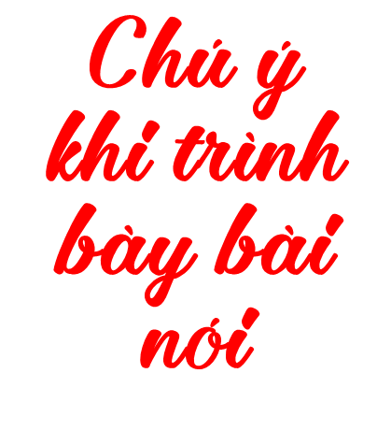
1. Nói to, rõ ràng, truyền cảm, thống nhất ngôi kể
2. Kể theo dàn ý, đảm bảo thời gian quy định
3. Sử dụng các yếu tố phi ngôn ngữ phù hợp (cử chỉ, ánh mắt, nét mặt…)
4. Kết hợp trình bày vấn đề với sử dụng tranh ảnh, bài hát để tăng sức hấp dẫn

Slide 8
BÀI 4: NÓI VÀ NGHE TRÌNH BÀY Ý KIẾN VỀ MỘT VẤN ĐỀ XÃ HỘI
(Ý NGHĨA CỦA TIẾNG CƯỜI TRONG ĐỜI SỐNG)
BÀI NÓI THAM KHẢO
1. Mở đầu bài nói
Kính chào thầy cô và các bạn. Tên em là... học sinh... trường...
Người xưa đã có câu thành ngữ “Một nụ cười bằng mười thang thuốc bổ. Nụ cười là món ăn tinh thần không thể thiếu trong cuộc sống. Tuy nhiên, có phải lúc nào tiếng cười cũng phát huy tác dụng trong đời sống? Và phải chăng, ở bất cứ hoàn cảnh nào, tiếng cười cũng cần được khuyến khích?

Slide 9
BÀI 4: NÓI VÀ NGHE TRÌNH BÀY Ý KIẾN VỀ MỘT VẤN ĐỀ XÃ HỘI
(Ý NGHĨA CỦA TIẾNG CƯỜI TRONG ĐỜI SỐNG)
2. Nội dung bài nói
Cười là một phản xạ tự nhiên của con người. Từ lúc lọt lòng mẹ, con người đã biết cười, biết thể hiện cảm xúc qua tiếng cười. Nụ cười bộc lộ niềm vui thích hoặc một thái độ, tâm trạng, tình cảm nào đó của con người.
Nụ cười là một tài sản, một món quà vô giá mà tạo hoá đã ban tặng cho con người. Một nụ cười thân thiện có thể xua tan đau buồn, hàn gắn vết thương, nhân đôi niềm vui, chia đôi nỗi buồn, làm dịu nỗi cô đơn, khiến mọi người xích lại gần nhau hơn… Một nụ cười đúng lúc, đúng chỗ có thể giúp con người thêm bạn, bớt thù, công việc thuận lợi, cuộc sống bớt căng thẳng. Ngoài ra, nhiều nghiên cứu y học đã chứng minh tác dụng của tiếng cười lạc quan trong việc điều trị các bệnh tim mạch, giảm đau trong điều trị các bệnh ung thư và khớp cũng như cải thiện nhiều chức năng sinh lí của cơ thể. Người Việt Nam rất hay cười nhận xét của một sinh viên người Bulgaria trong câu chuyện nêu trên không phải hoàn toàn cảm tính. Một nghiên cứu được công bố gần đây của tổ chức các nền kinh tế mở (NEF) đã xếp Việt Nam đứng thứ 12 trên toàn cầu và là quốc gia đứng đầu (hạnh phúc nhất) ở châu Á.

Slide 10
BÀI 4: NÓI VÀ NGHE TRÌNH BÀY Ý KIẾN VỀ MỘT VẤN ĐỀ XÃ HỘI
(Ý NGHĨA CỦA TIẾNG CƯỜI TRONG ĐỜI SỐNG)
. Bảng đánh giá, xếp hạng này căn cứ vào một số tiêu chuẩn như sự bằng lòng với cuộc sống, tuổi thọ trung bình, yếu tố môi trường… Như vậy người Việt lạc quan, hay cười là một nhận định có cơ sở.
Tuy nhiên, cũng như đời sống, tiếng cười rất đa dạng về sắc thái. Mỗi sắc thái, mỗi kiểu cười có một cách thể hiện và ý nghĩa khác nhau như: cười duyên, cười nụ, cười mỉm, cười xòa; cười khẩy, cười ruồi, cười nhạt, cười nửa miệng, cười khinh khỉnh; cười đau khổ, cười ra nước mắt, cười như mếu, cười lặng, cười thầm; cười vô duyên, cười trên đau khổ của người khác, cười hô hố, cười đồng loã, cười hềnh hệch, cười hồng hộc, cười toe toét… Có những nụ cười mang lại niềm vui, tình yêu thương, sự khích lệ lớn lao nhưng cũng có những kiểu cười giết chết cả tin yêu, gieo rắc hoài nghi, khích lệ người ta sa ngã, phạm tội ác. Cười một cách vô tâm, vô duyên là một trong những kiểu cười tai hại đó.

Slide 11
BÀI 4: NÓI VÀ NGHE TRÌNH BÀY Ý KIẾN VỀ MỘT VẤN ĐỀ XÃ HỘI
(Ý NGHĨA CỦA TIẾNG CƯỜI TRONG ĐỜI SỐNG)
Cười một cách vô tâm là cười vui khoái trá bất chấp người trong cuộc đang ở trong một trạng thái hoặc tình huống khó khăn, cần được chia sẻ, giúp đỡ. Cười một cách vô duyên là cười không đúng lúc đúng chỗ, cười hô hố, thiếu tế nhị, cười vui trong những trường hợp, tình huống trớ trêu, cần sự thông cảm. Trong thực tế, nhiều người Việt Nam, kể cả người lớn tuổi thường rất hay cười trong những tình huống không đáng cười như: nhìn thấy người trượt ngã (như câu chuyện nêu trên), đánh rơi đồ vật giữa đường, vô ý bị vấp u đầu, quần áo lấm lem mực hoặc bùn đất, bộ dạng của những người bị mất trí, bị bệnh tâm thần. Thậm chí, họ có thể cười khi thấy trẻ con đánh nhau rất đau, nhà người khác bị cháy, người bị tai nạn xe ngã trên đường…

Slide 12
BÀI 4: NÓI VÀ NGHE TRÌNH BÀY Ý KIẾN VỀ MỘT VẤN ĐỀ XÃ HỘI
(Ý NGHĨA CỦA TIẾNG CƯỜI TRONG ĐỜI SỐNG)
Hậu quả của những cái cười vô tâm, vô duyên đôi khi không thể đo đếm hết. Nó thể hiện sự vô cảm, ích kỷ, thiếu tình người và trình độ văn hoá giao tiếp, ứng xử thấp kém của con người. Nó có thể làm cho người trong cuộc cảm thấy đau khổ, bẽ bàng, mất tự tin, mất niềm tin, đau lòng, thậm chí tuyệt vọng. Cười trên đau khổ của người khác, cười một cách vô tâm, vô tư trước sự trớ trêu, khốn khổ của người khác, khi người ta cần sự thông cảm, giúp đỡ là mầm mống, là biểu hiện của cái ác.
Nụ cười rất cần thiết trong cuộc sống hằng ngày, nhưng cười phải đúng lúc, đúng chỗ. Cười với tấm lòng chia sẻ, đồng cảm, yêu thương rộng mở mới là “thang thuốc bổ” đáng quý, đáng trân trọng. Nó làm giàu có cho những ai được đón nhận nó mà không làm nghèo đi người sinh ra nó. Biết sử dụng nụ cười phù hợp với những hoàn cảnh, đối tượng khác nhau là biểu hiện của sự lịch thiệp và văn hoá trong giao tiếp chìa khóa của hạnh phúc và thành công.

Slide 13
BÀI 4: NÓI VÀ NGHE TRÌNH BÀY Ý KIẾN VỀ MỘT VẤN ĐỀ XÃ HỘI
(Ý NGHĨA CỦA TIẾNG CƯỜI TRONG ĐỜI SỐNG)
“Tiếng cười không những là dấu hiệu của sức mạnh mà bản thân nó cũng là sức mạnh” (A. Lunacharsky). Tuy nhiên, trong nhiều trường hợp (như sự việc nêu trên chẳng hạn), hành động cần thiết hơn ánh mắt và nụ cười, dù đó không phải là nụ cười ác ý. Hãy chạy thật nhanh đến mức có thể để đỡ người bị ngã đau đứng dậy; hãy ra tay giúp người trong những tình huống khó khăn, bất trắc, trớ trêu thay vì ngạc nhiên đứng nhìn và quay Video clip tung lên mạng như một thành tích với một nụ cười vô tâm khoái trá. Hãy biết trao những nụ cười thân thiện, cởi mở để nhận được những nụ cười đồng cảm, yêu thương đáp lại, để cuộc đời như những khúc ca.
3. kết thúc bài nói
Trên đây là bài nói của em về Ý nghĩa tiếng cười trong đời sống. Xin chân thành cảm ơn các thầy cô và các bạn đã lắng nghe! Chúc các thầy cô và các bạn sức khoẻ, hạnh phúc!
4. Sau khi nói
Trao đổi về bài nói theo một số gợi ý sau:

Slide 14
BÀI 4: NÓI VÀ NGHE TRÌNH BÀY Ý KIẾN VỀ MỘT VẤN ĐỀ XÃ HỘI
(Ý NGHĨA CỦA TIẾNG CƯỜI TRONG ĐỜI SỐNG)

Slide 15
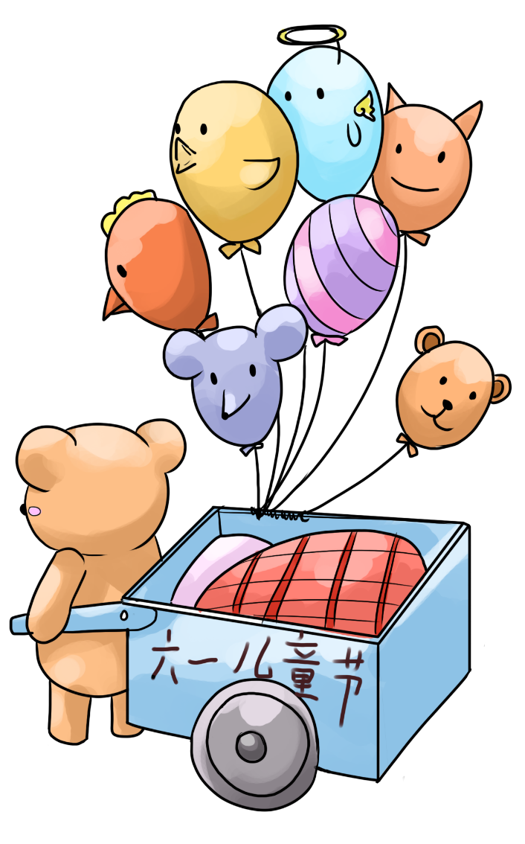
Chúc các em một ngày thật vui nhé!

